Slide 1
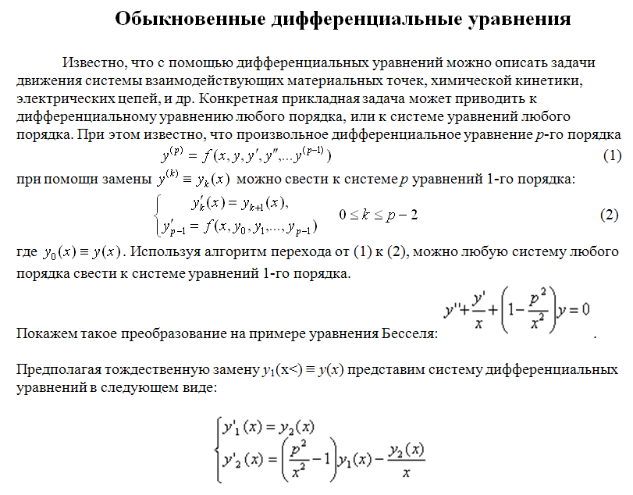

тогда y₁’’(x)= y₂’(x)

Slide 2
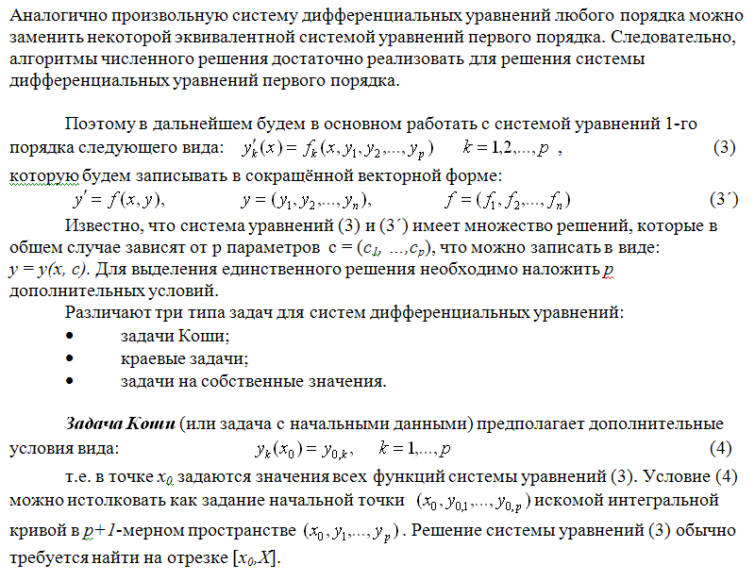

Slide 3
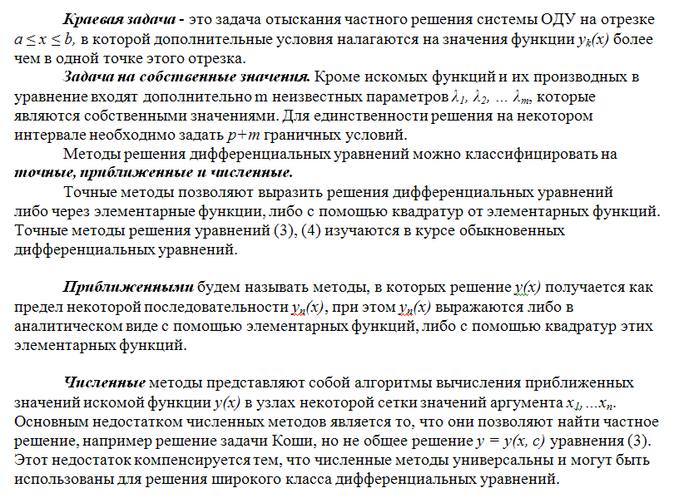

Slide 4
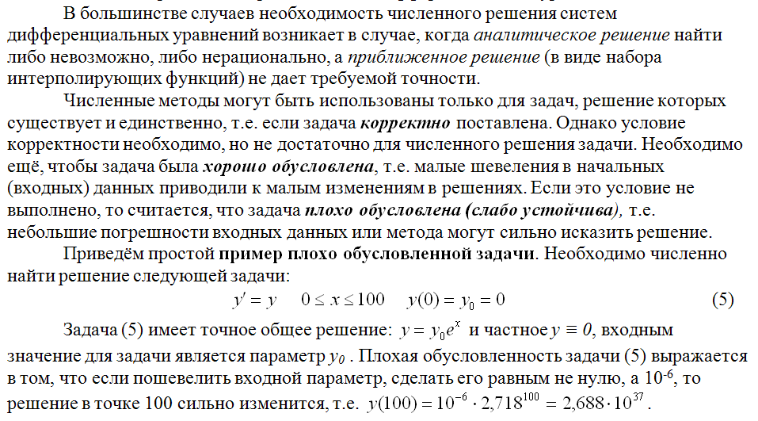

Slide 5
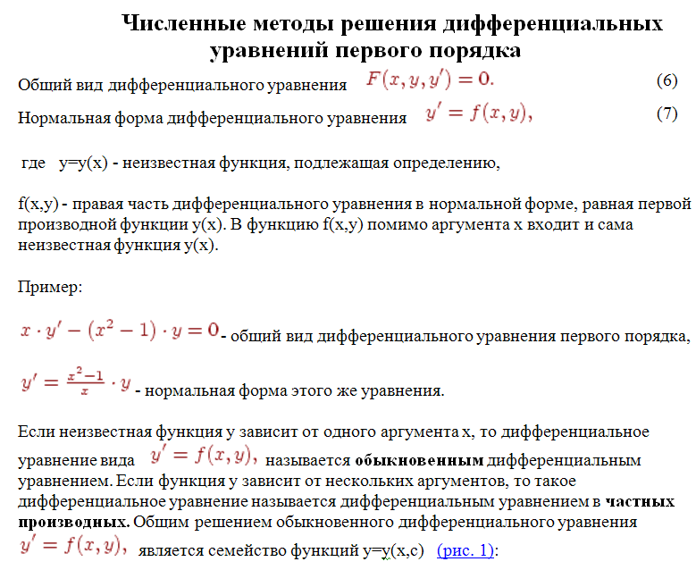

Slide 6
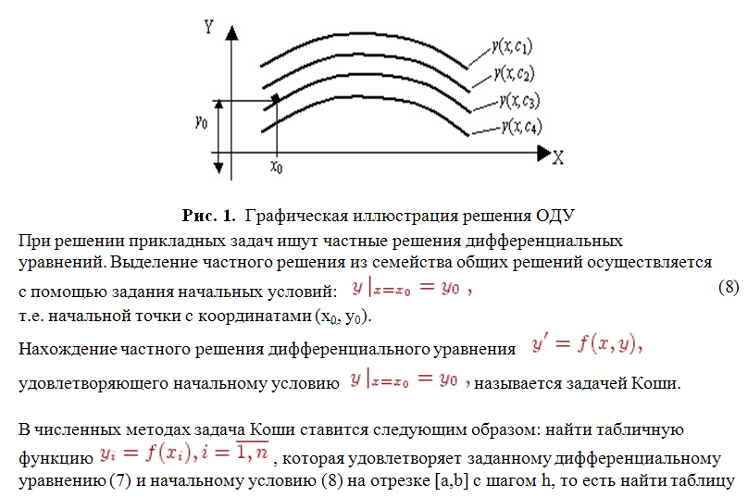

Slide 7
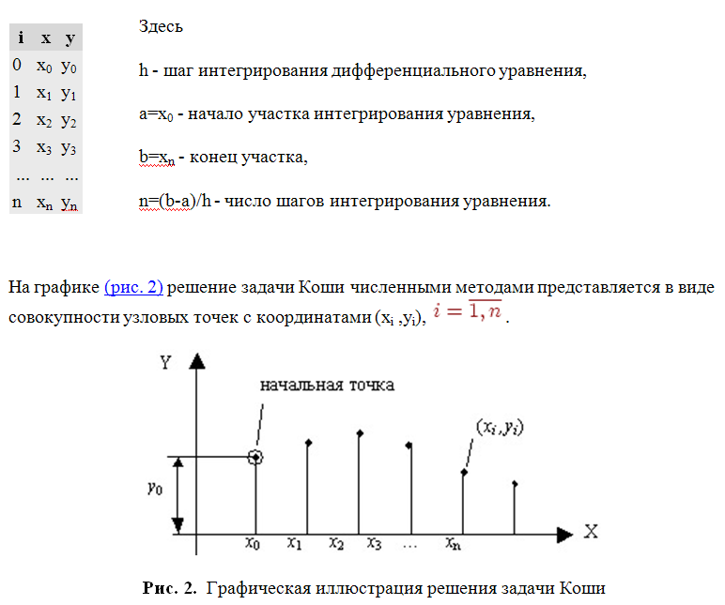

Slide 8
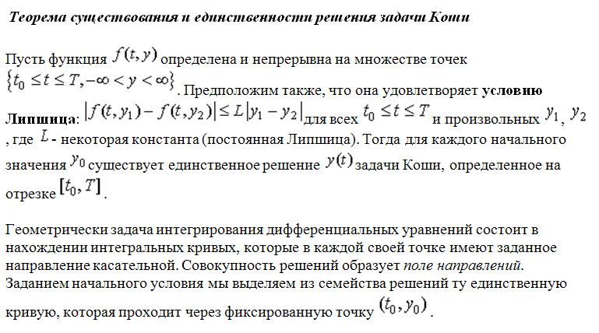

Slide 9
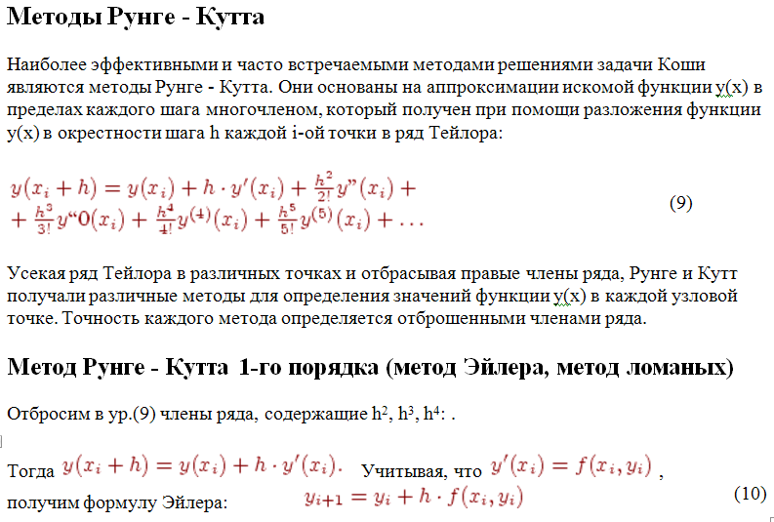

Slide 10
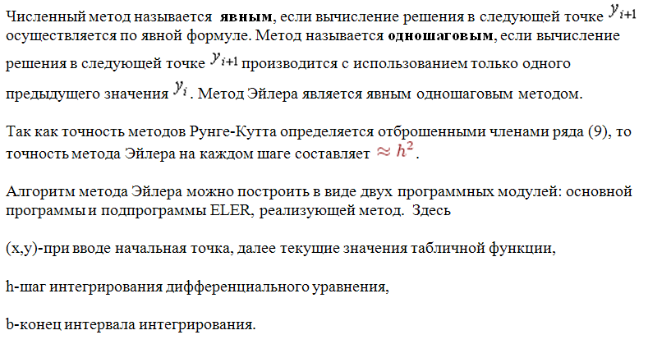

Slide 11
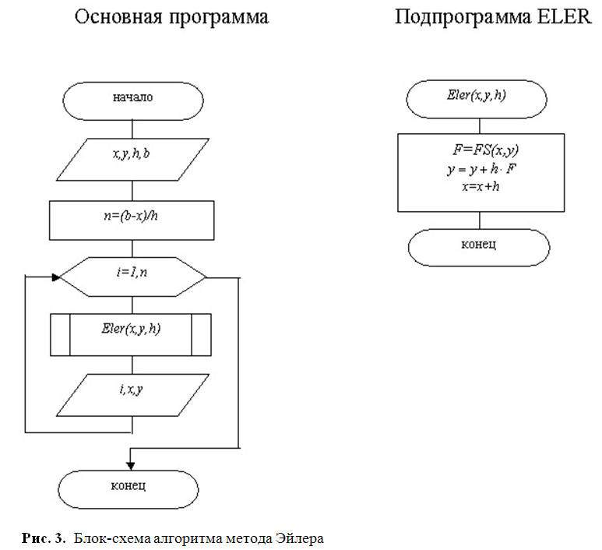

Slide 12
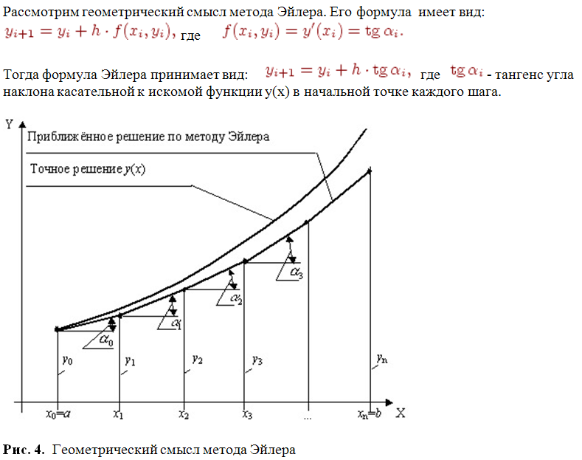

Slide 13
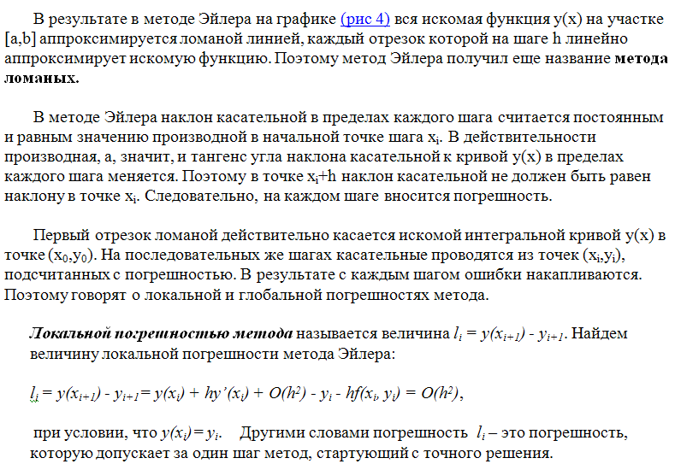

Slide 14
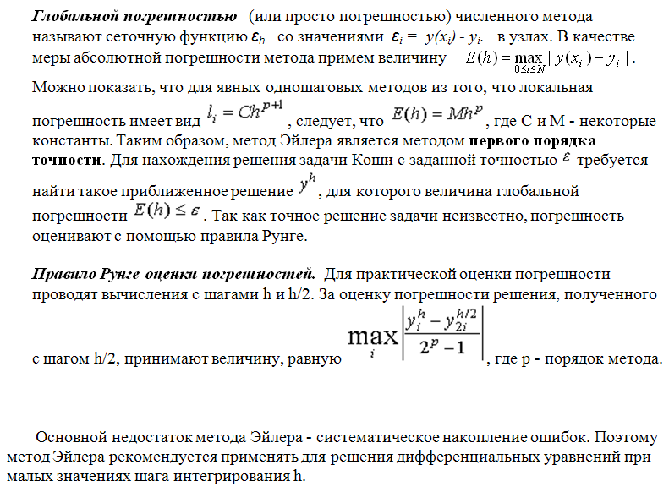

Slide 15
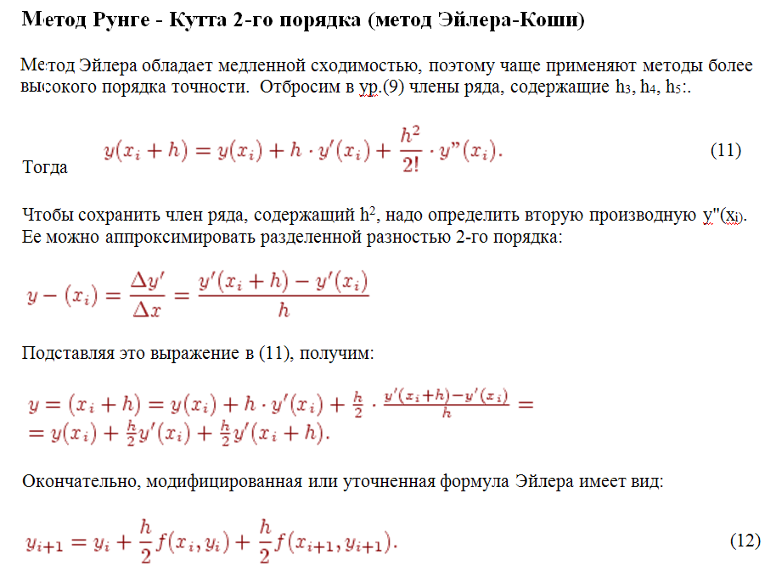

Slide 16
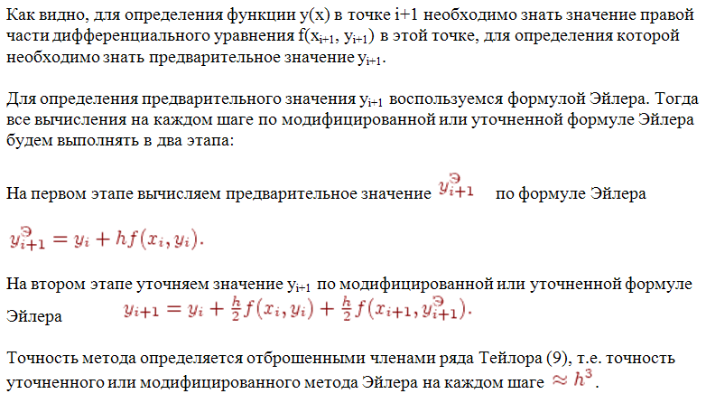

Slide 17
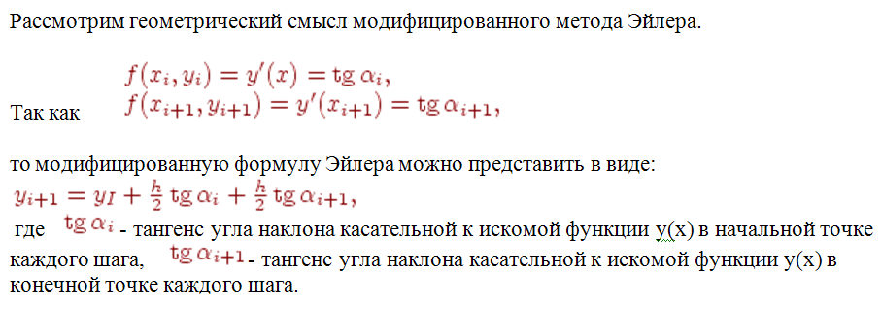

Slide 18
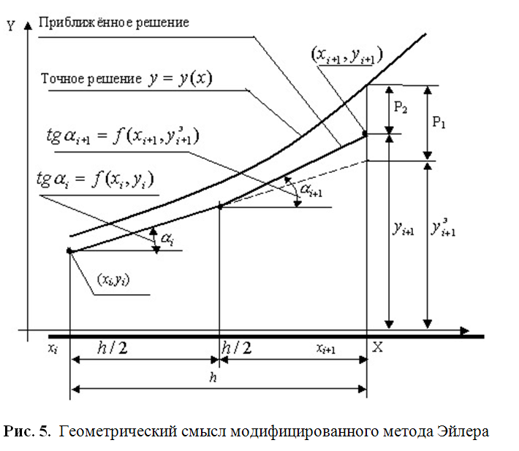

Slide 19
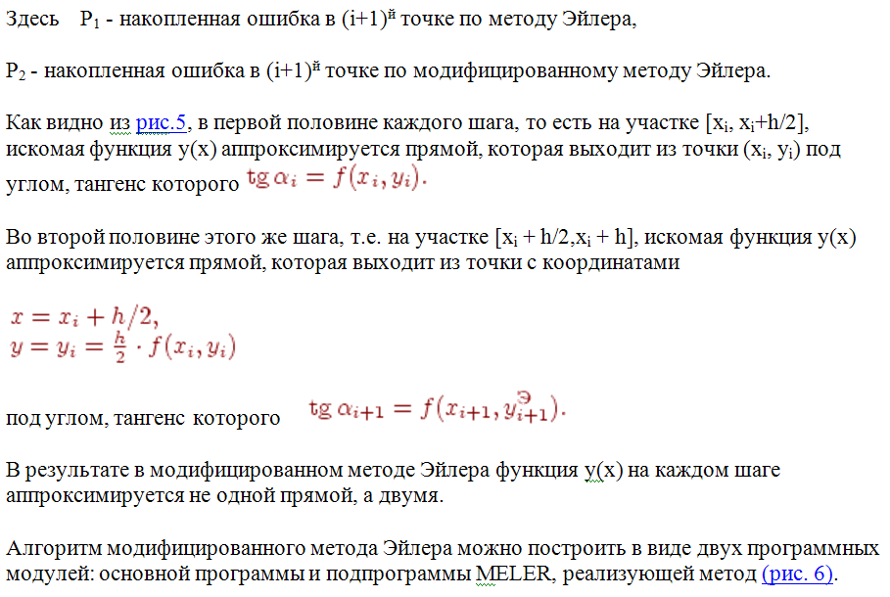

Slide 20
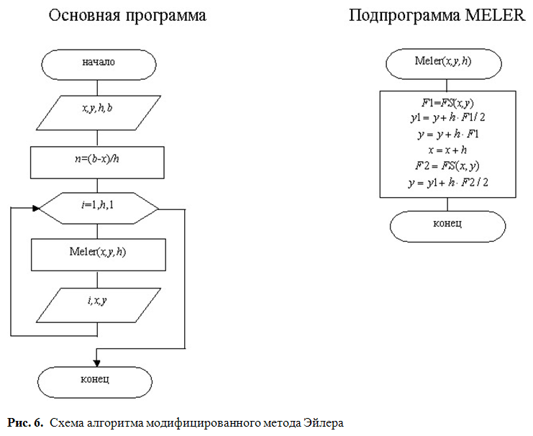

Slide 21
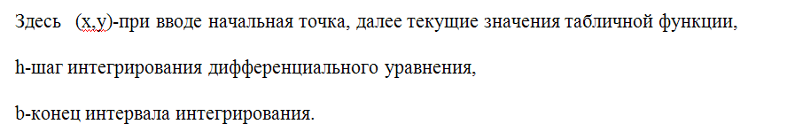

Slide 22
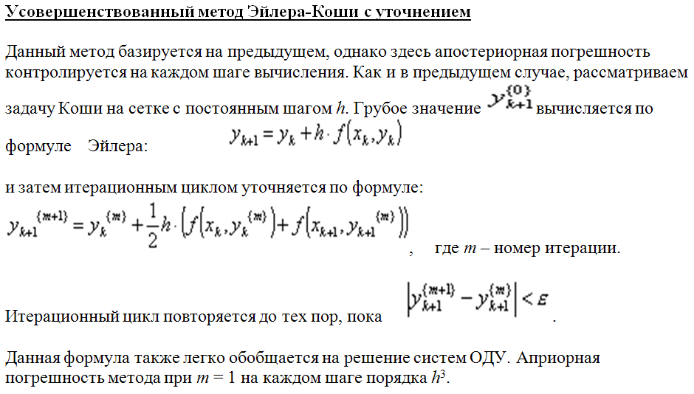

Slide 23
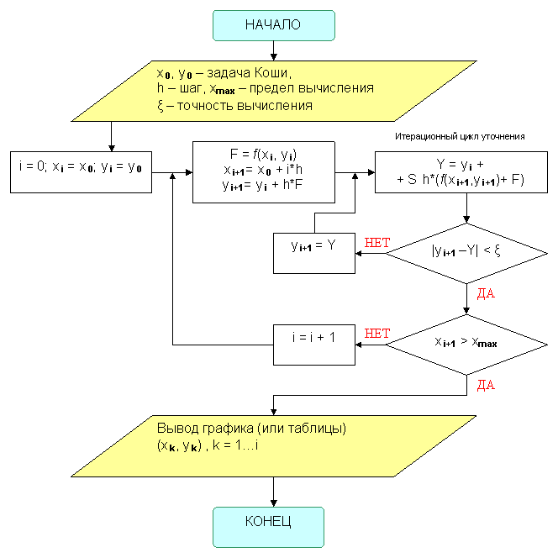
Рис.6’. Блок-схема
метода Эйлера-Коши
с уточнением

Slide 24
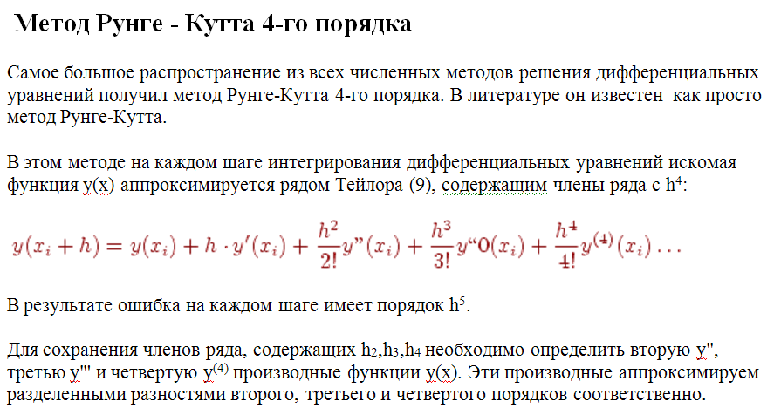
y⁽³⁾ (x_{i})

Slide 25
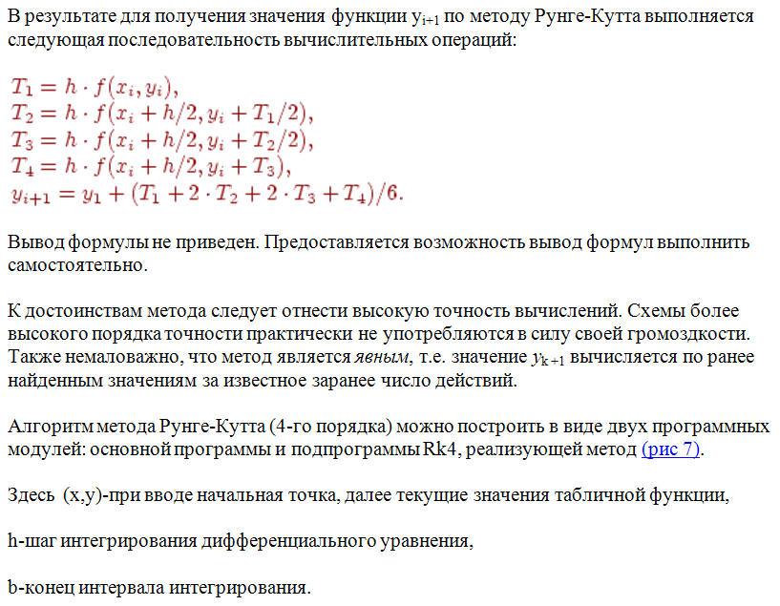
y_{i}

Slide 26
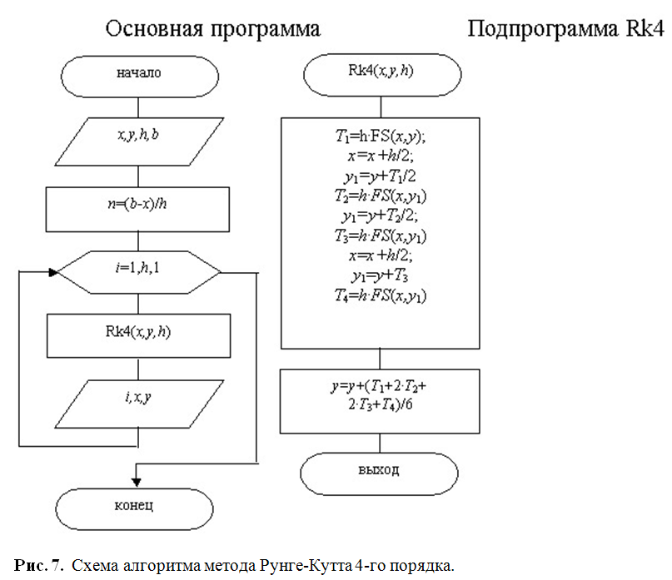

Slide 27
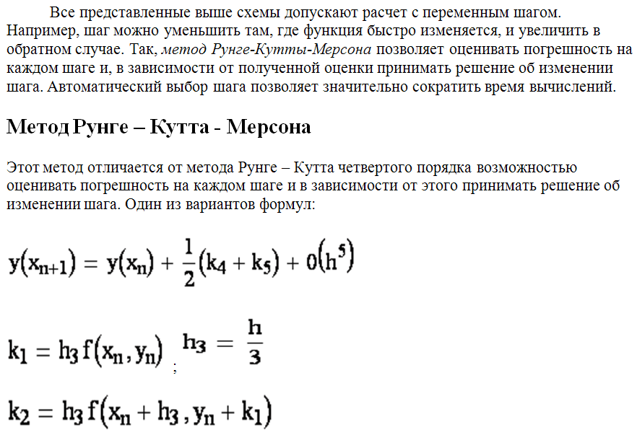

Slide 28
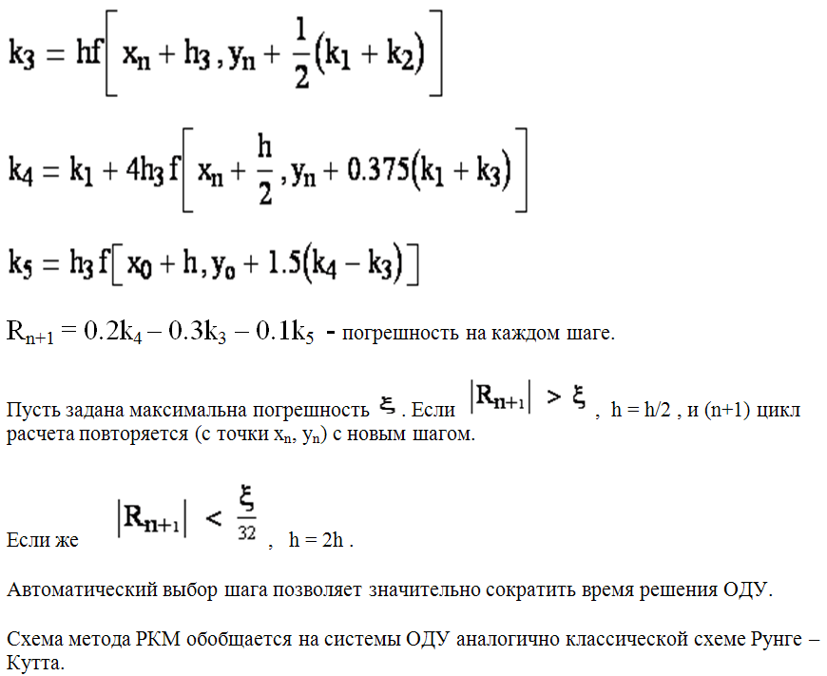

Slide 29
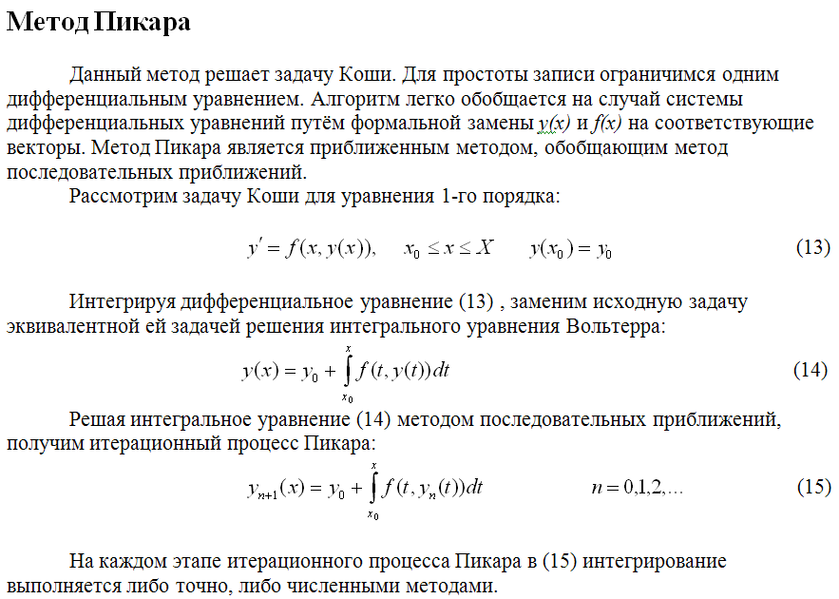

Slide 30
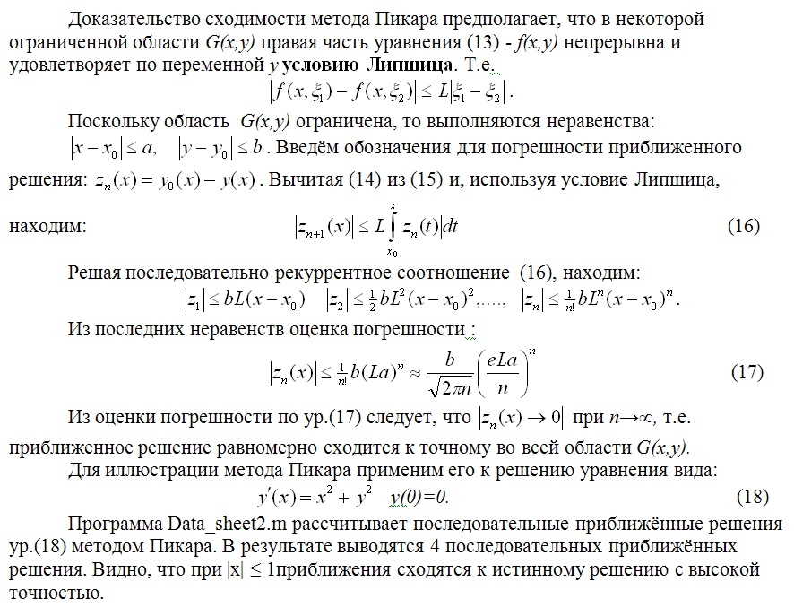

Slide 31
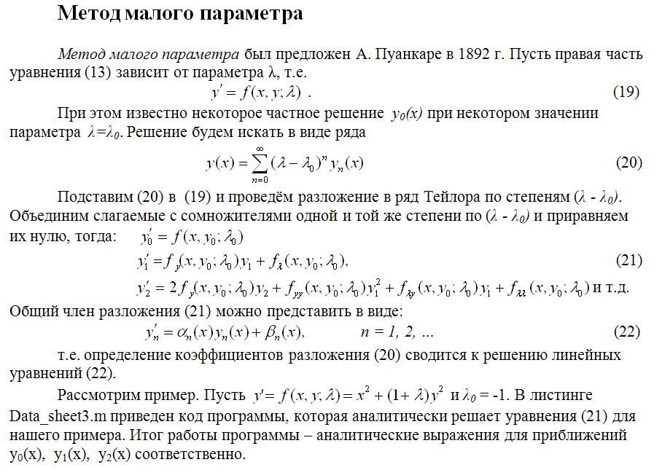

Slide 32
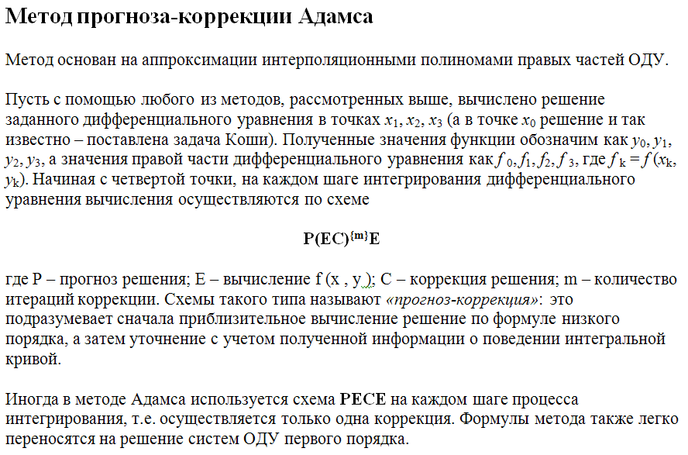

Slide 33
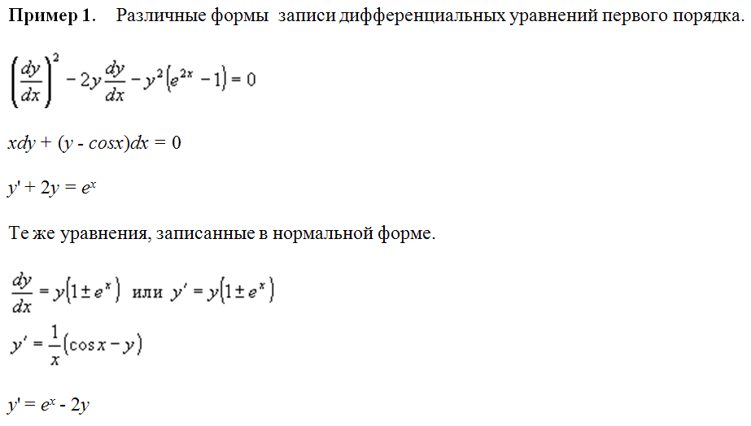

Slide 34
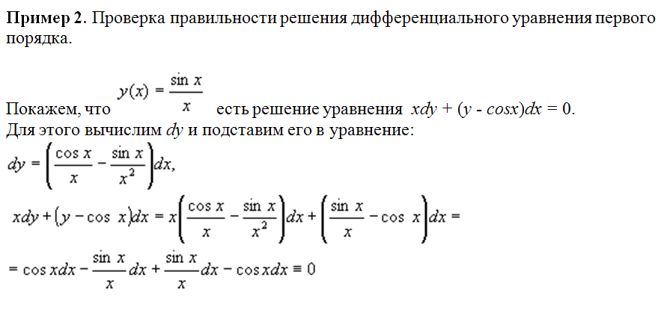

Slide 35
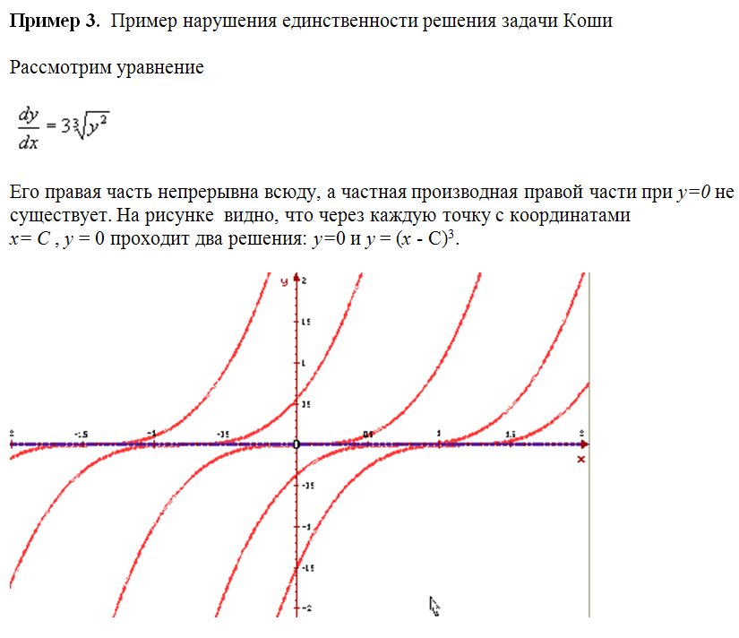

Slide 36
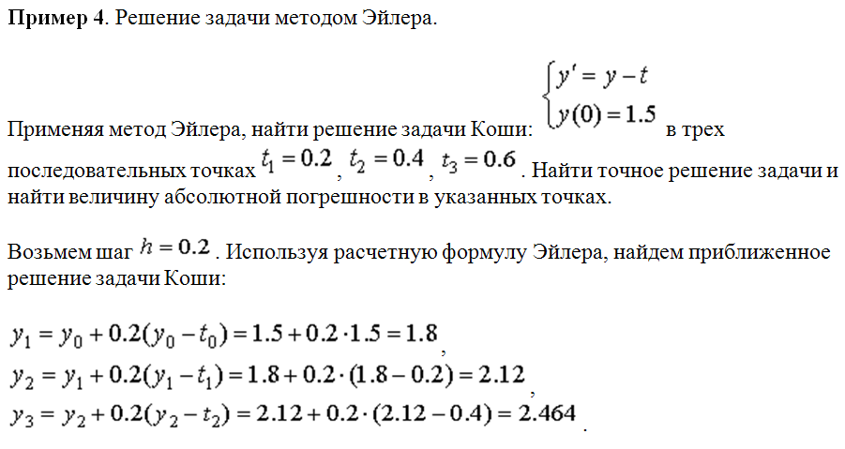

Slide 37
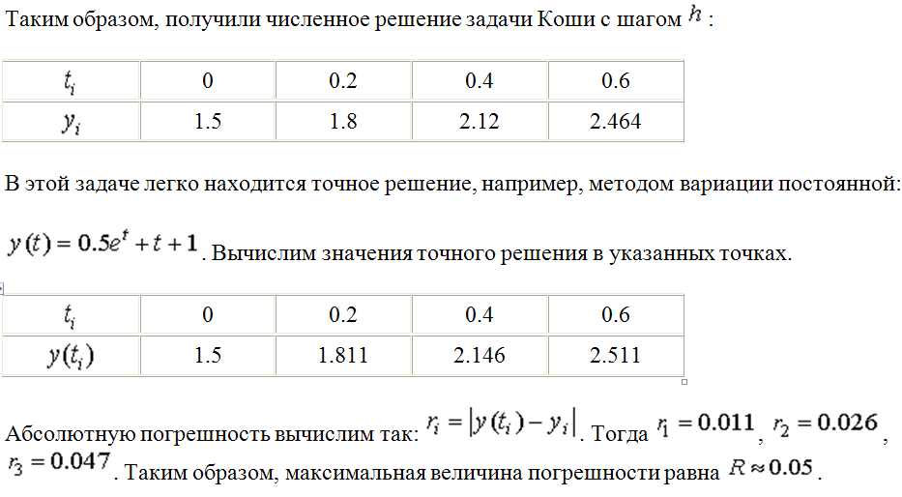

Slide 38
Решение дифференциальных уравнений в MATLAB
Для решения дифференциальных уравнений и систем в MATLAB предусмотрены следующие функции ode45(f, interval, X0 [, options]), ode23(f, interval, X0 [, options]), ode113(f, interval, X0 [, options]), ode15s(f, interval, X0 [, options]), ode23s(f, interval, X0 [, options]), ode23t (f, interval, X0 [,options]) и ode23tb(f, interval, X0 [, options]).
Входными параметрами этих функций являются:
f - вектор-функция для вычисления правой части уравнения системы уравнений;
interval - массив из двух чисел, определяющий интервал интегрирования дифференциального уравнения или системы;
Х0 - вектор начальных условий системы дифференциальных уравнений;
options - параметры управления ходом решения дифференциального уравнения или системы.

Slide 39
Все функции возвращают:
массив Т - координаты узлов сетки, в которых ищется решение;
матрицу X, i-й столбец которой является значением вектор-функции решения в узле Т_{i}.
В функции ode45 реализован метод Рунге-Кутта 4-5 порядка точности, в функции ode23 также реализован метод Рунге-Кутта, но 2-3 порядка, а функция ode113 реализует метод Адамса.
Для решения жёстких систем предназначены функция ode15s, в которой реализован метод Гира, и функция ode23s, реализующая метод Розенброка. Для получения более точного решения жёсткой системы лучше использовать функцию ode15s.

Slide 40
Для решения системы с небольшим числом жёсткости можно использовать функцию ode23t, а для грубой оценки подобных систем служит функция ode23tb.
Символьное решение обыкновенных дифференциальных уравнений произвольного порядка осуществляет функция dsolve
r = dsolve('eq1,eq2,...', 'cond1,cond2,...‘,'v')
В листинге Data_sheet1.m приведен код программы, иллюстрирующей использование функции dsolve в MATLAB, которая даёт точное решение обыкновенных дифференциальных уравнений произвольного порядка.
MATLAB решил все семь дифференциальных уравнений, при этом последнее уравнение он не смог разрешить относительно зависимой переменной y, о чём и доложил.

Slide 41
%примеры аналитического решения обыкновенных Data_sheet1.m
%дифференциальных уравнений с помощью функции
%MATLAB - dsolve
%пример №1 (u'=au)
expl1=dsolve('Du=a*u','x')
%пример №2 (u'=u^2)
expl2=dsolve('Du=u^2','x')
%пример №3 (u''-g=0)
expl3=dsolve('D2u-g=0','x')
%пример №4 (u''+q^2u=0)
expl4=dsolve('D2u+q^2*u=0','x')
%пример №5 (u''-(3/4)x^(-2)u=0)
expl5=dsolve('D2u-(3/4)*x^(-2)*u=0','x')
%пример №6 (u'=f(x))
expl6=dsolve('Du=f(x)','x')
%пример №7 (u'=(u-x)/(u+x))
expl7=dsolve('Du=(u-x)/(u+x)','x')

Slide 42
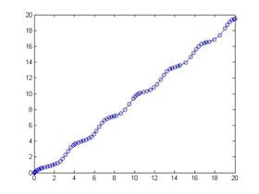
Пример:
В М-файле с именем pr7.m пишем:
function f=pr7(x,y)
f=cos(x+y)+(3/2)*(x-y);
end
Потом в командном окне вызываем функцию ode113:
ode113(@pr7,[0 20],0) %Метод Адамса: @pr7 – ссылка на М-функцию, [0 20]- интервалы интегрирования,0 - условие: y(0)=0
Результатом будет график:
Если хотите получить значения, то
обратитесь к функции так:
[x,y]= ode113(@pr7,[0 20],0)

Slide 43
Пример.
% Решить задачу Коши методом Эйлера и оценить погрешность. % Введём функцию f = inline('y-t');
% Начальные условия y0 = 1.5;
% Точное решение ye = dsolve('Dy=y-t','y(0)=1.5');
% Приближённое решение по методу Эйлера, t=0..1 n = 100; h = 1 / n; y = []; t0 = 0; for i=1:n y(end+1) = y0; y0 = y0 + h * f(t0, y0); t0 = t0 + h; end
% Найдём погрешность решения t = linspace(0, 1, n); переменная t используется в MATLAB по умолчанию. dy = max(abs(y - subs(ye, t))) Если есть x, то нужно так обратиться subs(ye,t,x);
>> x – будет подставлено вместо t. dy = 0.0301

Slide 44

Задания
Задача 1. Проверить, являются ли данные функции решениями указанных дифференциальных уравнений:
Задача 2.
А) Найти методом Эйлера на отрезке [0, 1] c шагом h=0.2 и с шагом 0.05 приближенное решение задачи Коши
y'=sin(x)-cos(y), y(0)=1. Б) Найти решение этой же задачи методом Рунге-Кутта 4 порядка c шагом h=0.2 и с шагом 0.05.
Изобразить все приближенные решения на одном графике.
Оценить погрешность в каждом случае по Рунге.

